Slide 1
종합설계 중간발표
최규화 이관구 유창민
교수님 서명

Slide 2
목차
1. 게임 소개
2. 구성원 역할분담, 기술요소
3. 문제점
4. 향후 개발 일정

Slide 3
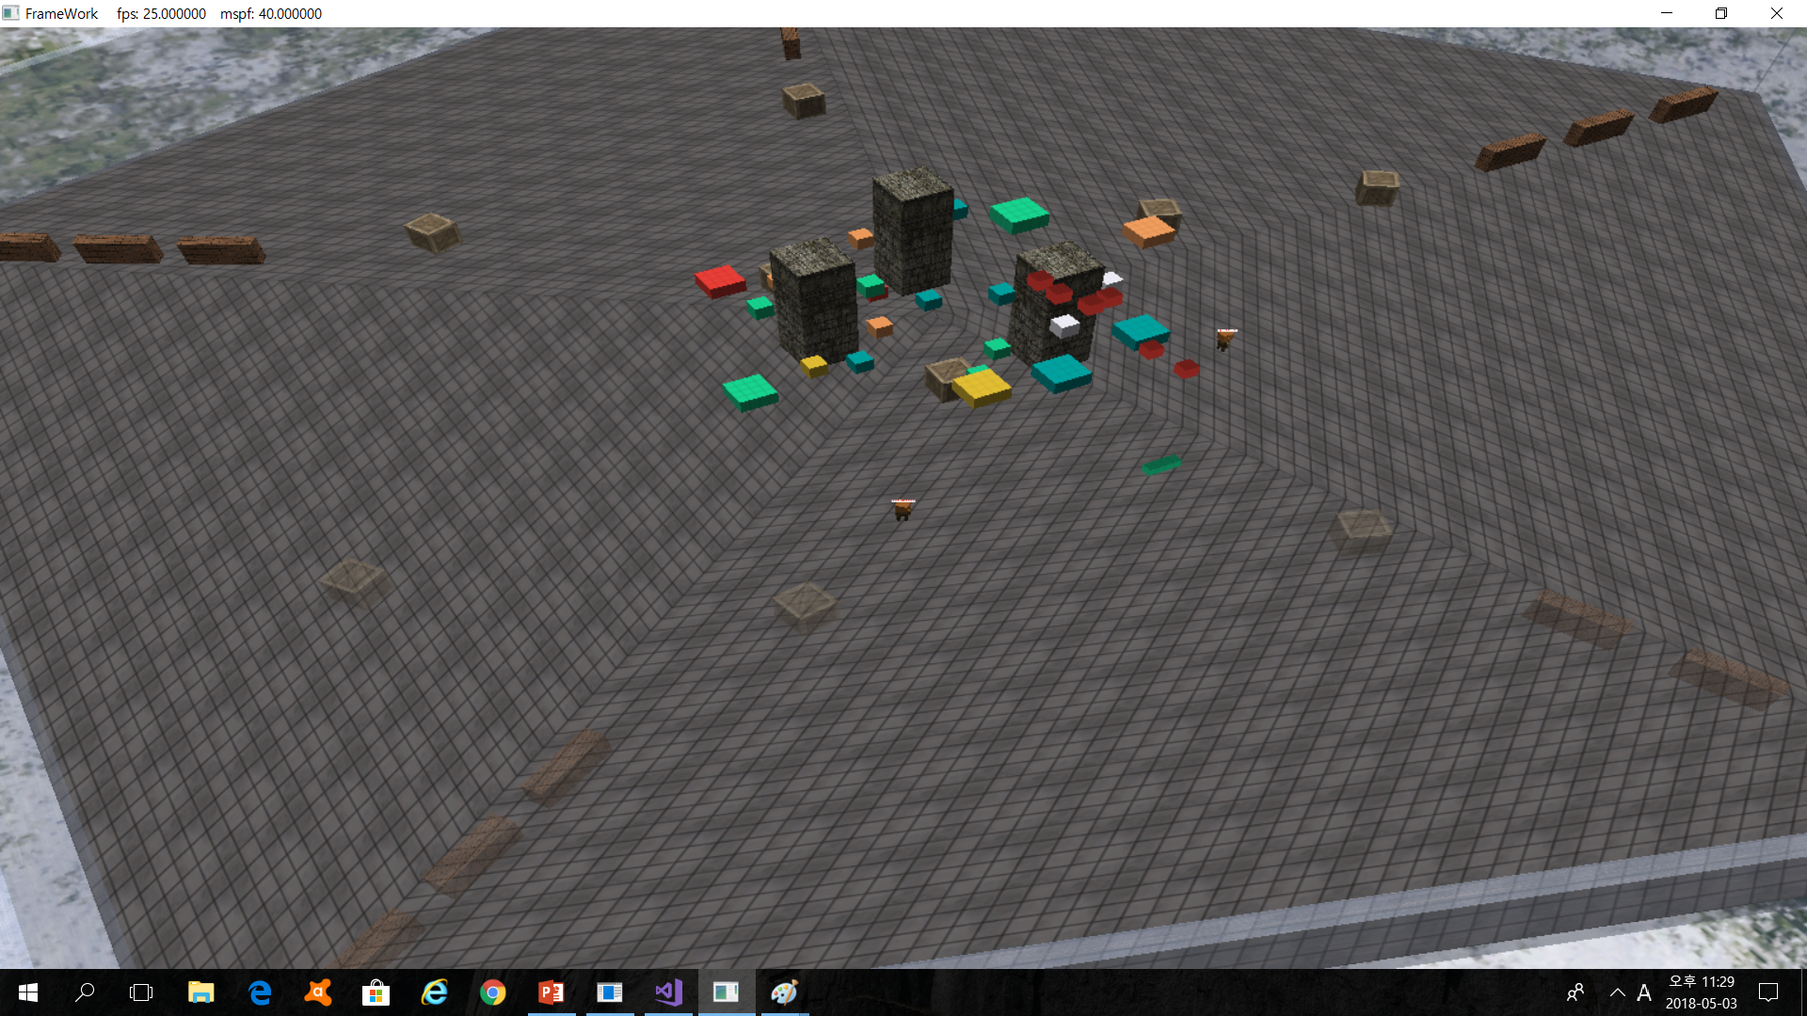
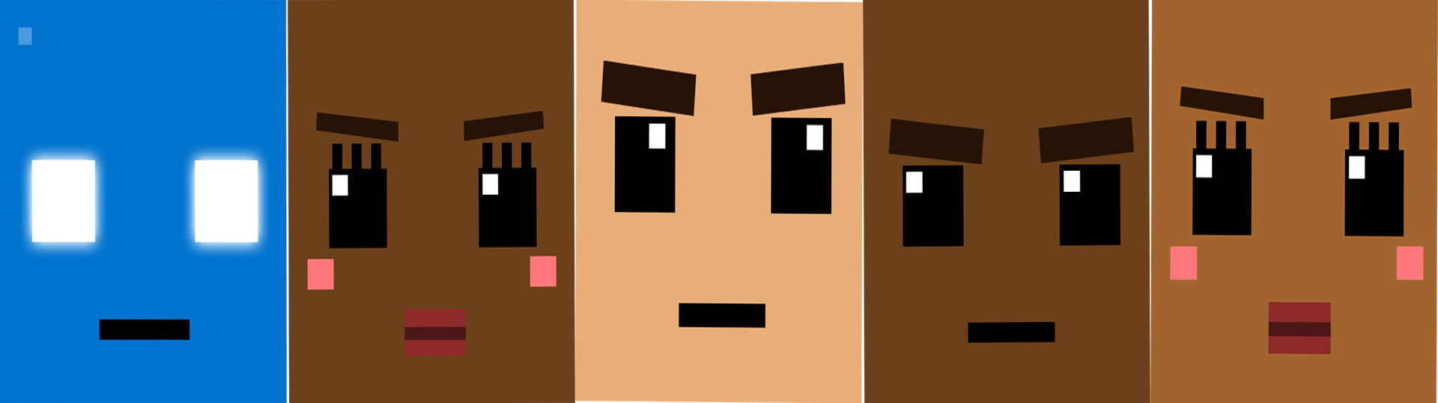
게임 소개 - 개요
3인칭 슈팅게임, 5명의 플레이어는 마법을 사용하여 서로를 죽이며 1등을 목표로 한다.
큐브마법을 날리며 배틀하라

Slide 4
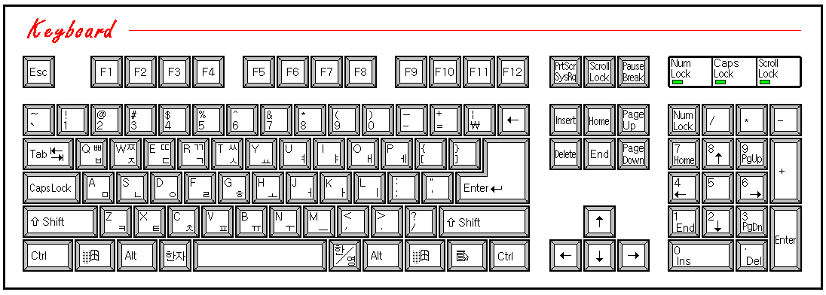
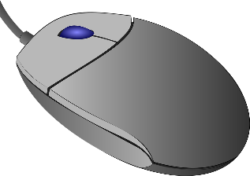
게임 소개 - 조작법
1234: 스킬 / WASD : 캐릭터 이동
우클릭 : 공격 / 마우스 이동 : 회전

Slide 5
구성원 역할분담 - 클라이언트
이관구 – 프레임워크, 애니메이션, 물리효과, 레이캐스팅
유창민 – 프레임워크, 조명, 셰이더, 빌보드, 리소스작업,
스카이스피어, 맵 제작

Slide 6
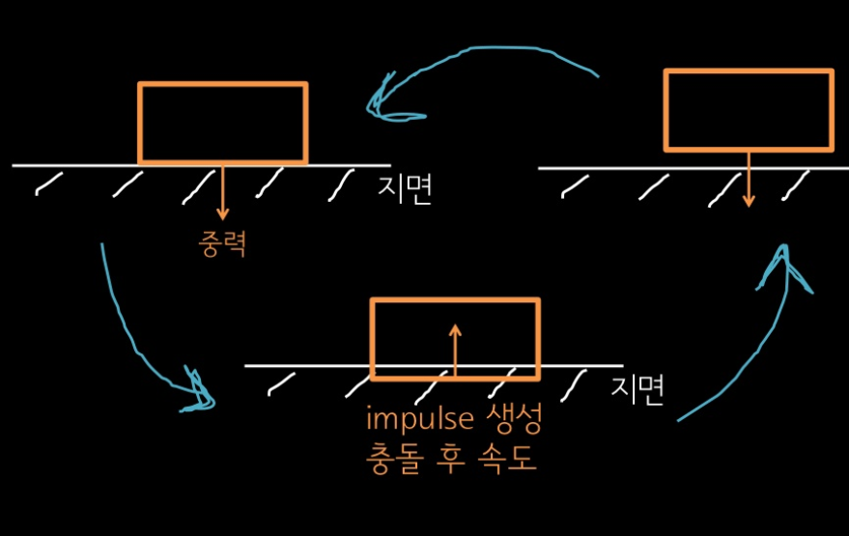
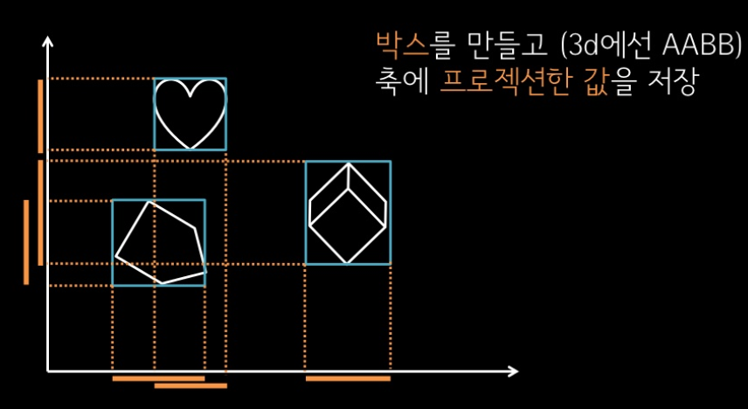
구성원 역할분담 - 클라이언트

Slide 7
구성원 역할 분담 – 서버
최규화 – 서버 프레임워크 제작, 클라이언트 연동, 충돌처리, 물리 효과 처리

Slide 8
문제점
이관구 – 물리 처리시 최적화 문제, 아쉬운 물리효과 처리
유창민 – 셰이더, 파티클 효과 기술 부족, 스킬 종류 부족
최규화 – 서버 안정성 문제, 서버 최적화 문제, 클라이언트 와의 연동 미숙

Slide 9
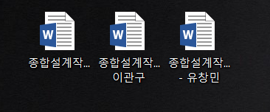
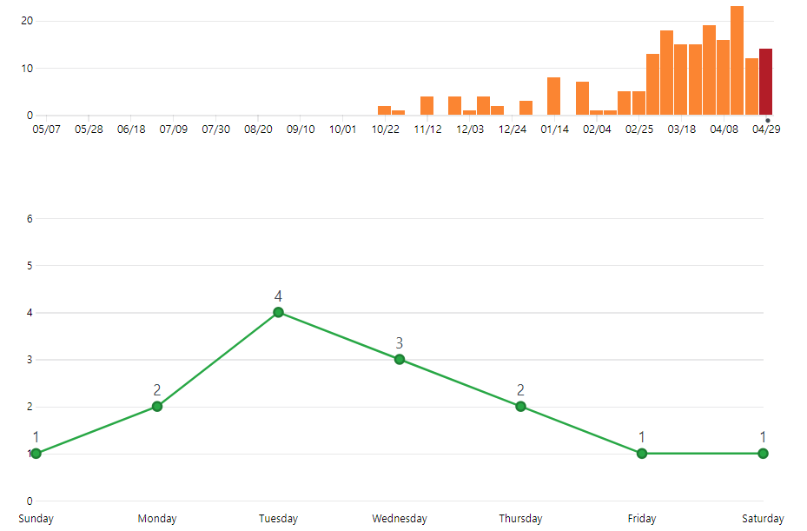
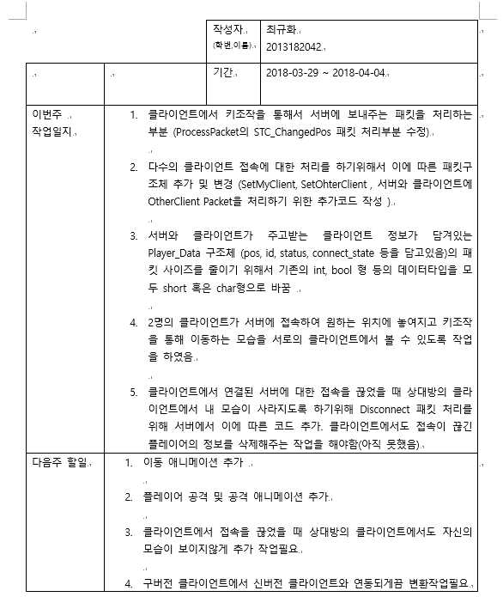
향후 개발일정 – 현재까지
깃허브 커밋 기록
작업일지 -격주로 교수님 확인

Slide 10
향후 개발일정
클라이언트
서버
협력
 | 1월 | 2월 | 3월 | 4월 | 5월 | 6월 | 7월 | 8월
애니메이션 오브젝트 임포팅
맵 제작, 스킬 추가제작
서버 프레임 워크
클라이언트 연동
클라이언트 프레임워크
셰이더 및 매핑 작업
인게임 구현
AI, 충돌체크
사운드
밸런싱,테스트

Slide 11
데모 시연

